Slide 1

Web Applications
PTIT SHOP
Phạm Thị Thanh Hằng B21DCCN328
Nguyễn Hữu Quang Hòa B21DCCN379
Bùi Huy Hoàng B21DCCN055
Trần Quý Đạt B21DCCN222
Nguyễn Đình Mạnh B21DCCN511
Giảng viên hướng dẫn: Nguyễn Mạnh Sơn

Slide 2
1. Giới thiệu kĩ thuật / công nghệ
Frontend: HTML, CSS, JavaScript (JS)
Database: MySQL
Backend:
Framework Spring Boot: Dựa trên mã nguồn Java, cung cấp, hỗ trợ các annotation có sẵn giúp nhanh hơn trong việc xây dựng chương trình.
Quản lí dữ liệu, hỗ trợ nhiều cơ sở dữ liệu khác nhau thông qua Spring Data JPA.
Giúp quản lý xác thực và ủy quyền trong ứng dụng web, kết hợp Xử lý Exception và Logging
Dependencies được sử dụng: spring-boot-starter-web, spring-boot-starter-thymeleaf, spring-boot-starter-security, spring-boot-starter-jdbc, spring-boot-starter-data-jpa, mysql-connector-java, spring-boot-devtools, ...

Slide 3
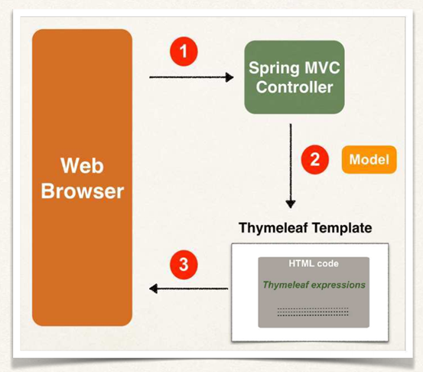
2. Sử dụng thymeleaf với CrudRepository
Thymeleaf:
Là một templating engine (giúp tách biệt phần Code java và Html ra làm 2 phần có thể hiểu là Java đóng vai trò là Controller (C) và Template là View (V) trong mô hình đầy đủ MVC).
Thường được sử dụng để tạo các trang HTML cho ứng dụng web.
Trong ứng dụng web, Thymeleaf được xử lý trên máy chủ, và kết quả bao gồm trong mã HTML được trả về cho trình duyệt.
Mô hình MVC sử dụng thymeleaf

Slide 4




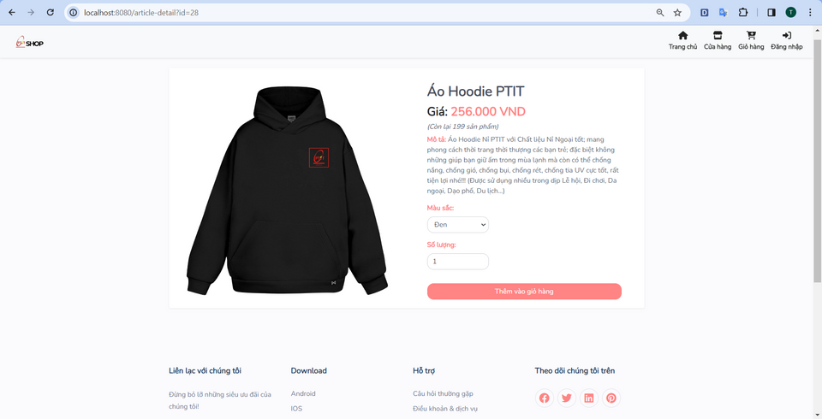
1
2
3
4
Web browser
Article Service
Article
Repository
Article
Controller
5
Thymeleaf templates
6

Slide 5
